Slide 1
DM
Logaritamska i eksponencijalna funkcija

Slide 2
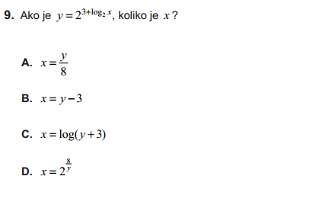

Slide 3


Slide 4
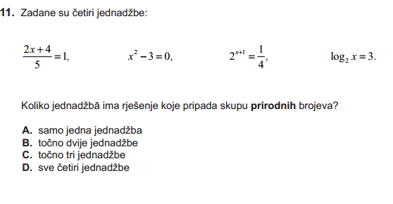

Slide 5
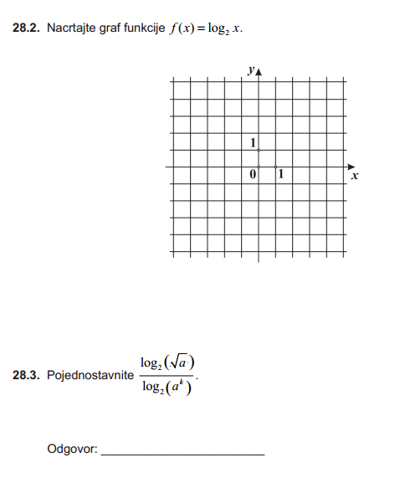

Slide 6
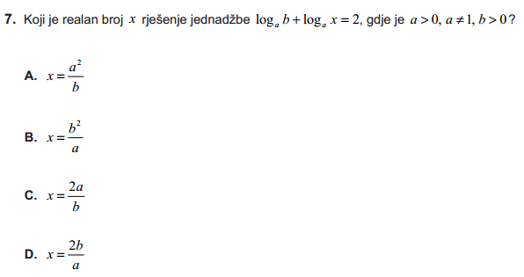

Slide 7


Slide 8


Slide 9
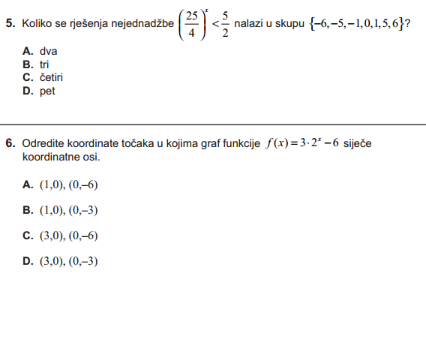

Slide 10
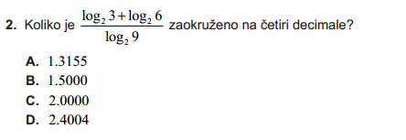

Slide 11
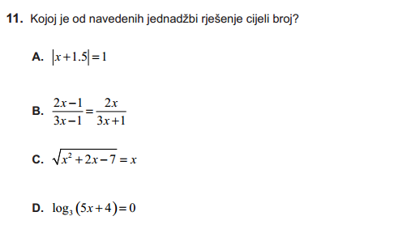

Slide 12
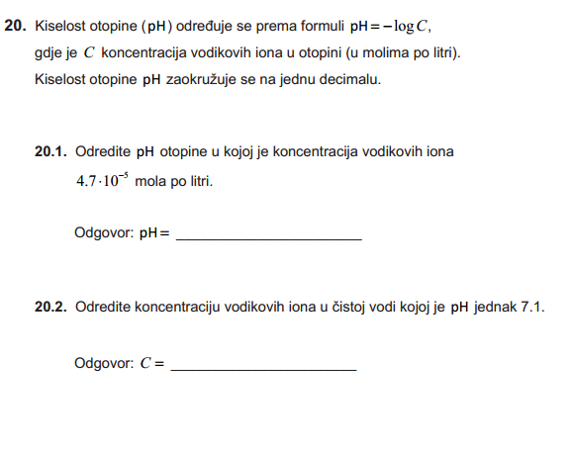
pH=4,32.....C=7,9*10-8

Slide 13

Rj.<3,5]

Slide 14

A

Slide 15
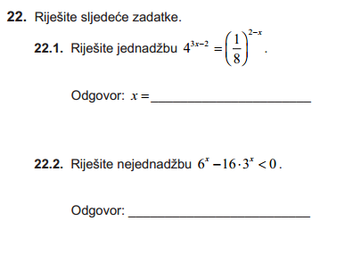
-2/3....... X<4

Slide 16
